Slide 1
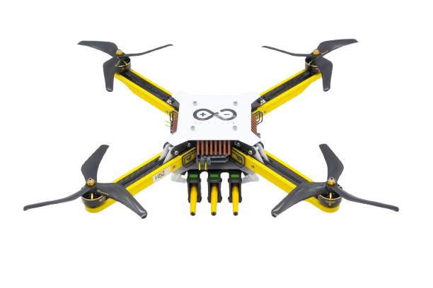
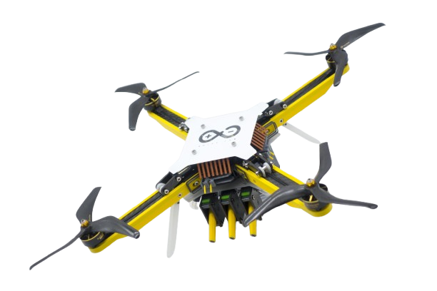
Pervasive Computing (IF4025)
Pengembangan Drone Multifungsi Berbasis Kecerdasan Buatan dan Internet of Things untuk Penanganan Bencana
Nasrul Alfin Prasetyo (121140001)
Dhian Adi Nugraha (121140055)
Nabila Azhari (121450029)

Slide 2
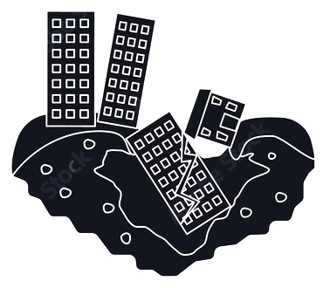
Tantangan:
Latar Belakang Masalah
Medan yang sulit dijangkau.
Minim data akurat & real-time.
Keterbatasan komjunikasidi area terdampak.
Solusi Teknologi:
Bencana alam seperti banjir, gempa bumi, dan tanah longsor menghambat upaya penyelamatan
Drone dengan sensor LiDAR dan kamera termal.
Sistem AI untuk pemetaan dan analisis medan.
Koneksi seamless menggunakan 4G/5G

Slide 3
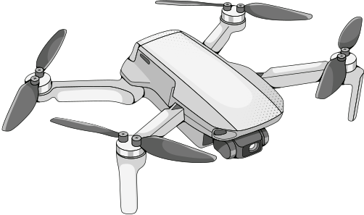
Rumusan Masalah
1. Bagaimana merancang sistem drone yang dapat melakukan pemetaan real-time di area bencana menggunakan teknologi IoT dan AI?
2. Bagaimana teknologi ini dapat membantu tim SAR dalam mempercepat proses pencarian korban dan pemetaan area terdampak

Slide 4
Tujuan
Merancang dan mengembangkan sistem drone berbasis IoT dan AI untuk melakukan pemetaan area bencana secara real-time.
Memberikan solusi teknologi yang dapat membantu tim SAR dalam mencari korban, memetakan area terdampak, dan membuat keputusan yang lebih cepat dan akurat.

Slide 5

TINJAUAN PUSTAKA
Penelitian yang dilakukan oleh Ahmad Devi Gunawan, Rumani, dan Casi Setianingsih dari Program Studi S1 Sistem Komputer, Fakultas Teknik Elektro, Universitas Telkom pada tahun 2017 bertujuan mengembangkan sistem deteksi korban bencana alam berbasis teknologi pengolahan citra menggunakan drone. Sistem ini dirancang untuk mendukung proses evakuasi dengan mendeteksi keberadaan manusia di area bencana.
Penelitian ini menggunakan metode Histogram of Oriented Gradient (HOG) dan Support Vector Machine (SVM) untuk deteksi objek, serta memanfaatkan data GPS untuk menentukan lokasi korban. Hasilnya menunjukkan bahwa sistem mampu mendeteksi objek manusia dengan akurasi hingga 80% pada jarak dan ketinggian drone sebesar 9 meter. Selain itu, sistem juga dapat mengirimkan data lokasi GPS ke server, sehingga memudahkan tim SAR dalam pencarian korban.
Faktor-faktor yang memengaruhi keakuratan deteksi meliputi kondisi pencahayaan, kecepatan drone, dan posisi objek.
PENELITIAN YANG DILAKUKAN OLEH AKHMAD TAUFIK, IMRAN HABRIANSYAH, ABDUL KADIR MUHAMMAD, MUJAHIDIN DG MULISA, KADEK PANJI DWIYANTARA, DAN ANDI AJENG FADILAH DARI JURUSAN TEKNIK MESIN POLITEKNIK NEGERI UJUNG PANDANG, MAKASSAR, PADA TAHUN 2022 BERTUJUAN MENGEMBANGKAN MEKANISME DRONE UNTUK PENGANTARAN BARANG SECARA OTOMATIS KE LOKASI PEMESAN.
PENELITIAN INI JUGA MENCAKUP PENGEMBANGAN APLIKASI BERBASIS ANDROID YANG MEMUNGKINKAN KONTROL OTOMATIS SELAMA PROSES PENGANTARAN. PENELITIAN DILAKUKAN MELALUI LIMA TAHAP UTAMA, YAITU STUDI LITERATUR, PEMBUATAN DAN PERAKITAN DRONE DENGAN KENDALI MANUAL DAN OTOMATIS, PENGEMBANGAN APLIKASI PENDUKUNG, PENGUJIAN SISTEM DRONE, SERTA ANALISIS DATA HASIL EKSPERIMEN. HASILNYA MENUNJUKKAN BAHWA DRONE MAMPU TERBANG STABIL BAIK DALAM MODE MANUAL MAUPUN OTOMATIS, MENGIKUTI WAYPOINT YANG TELAH DITENTUKAN, DAN MENGANTARKAN BARANG DENGAN AKURASI TINGGI.
APLIKASI BERBASIS ANDROID YANG DIKEMBANGKAN JUGA BERHASIL MENDUKUNG PENGANTARAN OTOMATIS, MEMBERIKAN SOLUSI EFISIEN UNTUK PENGIRIMAN BARANG, TERUTAMA DI AREA YANG SULIT DIJANGKAU.

Slide 6
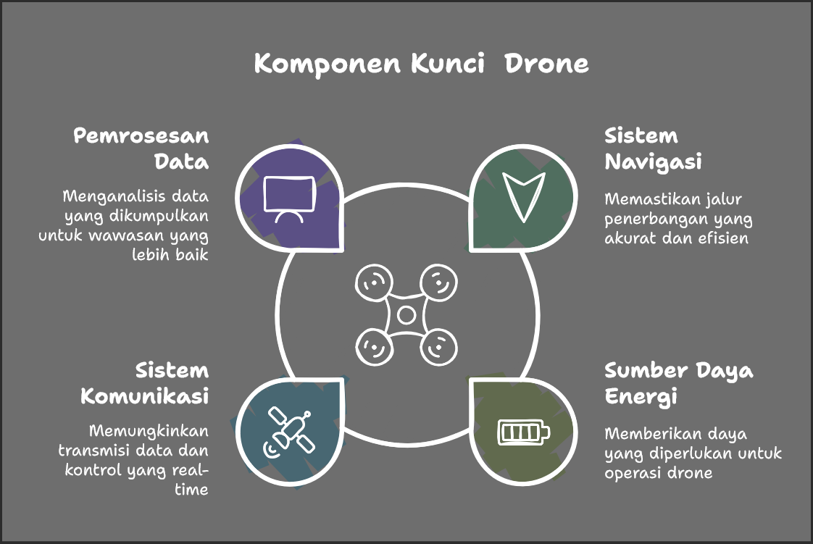

Slide 7
Rancangan Teknologi
Komponen Utama & Proses Kerja
SENSOR:
LIDAR UNTUK PETA 3D; KAMERA FLIR UNTUK DETEKSI TERMAL.
AI:
TENSORFLOW UNTUK ANALISIS DATA REAL-TIME.
DRONE:
DJI MATRICE 300 RTK & PHANTOM 4 RTK.
KOMUNIKASI:
MODUL 4G/5G UNTUK KONEKSI SEAMLESS.
TIM SAR MENERIMA LAPORAN & MENGAMBIL TINDAKAN.
Drone memulai pemetaan area.
{Proses Pemetaan lebih lanjut menggunakan sensor
Data dikirim ke pusat kontrol.
AI memproses data untuk analisis medan & deteksi korban.

Slide 8
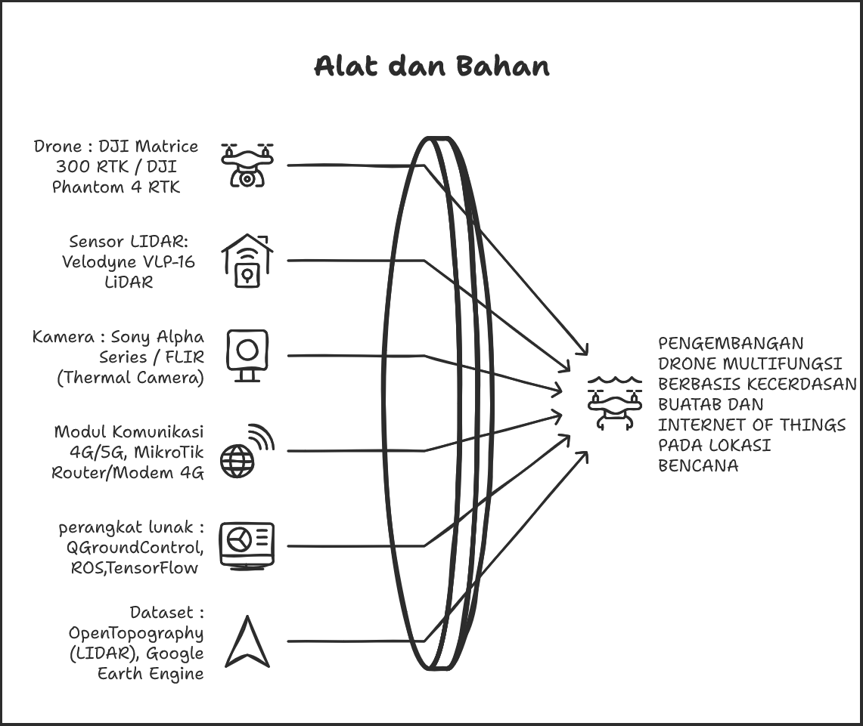

Slide 9
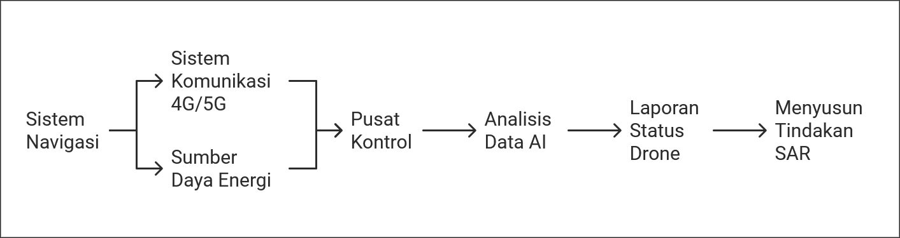
PADA TAHAP AWAL, DRONE AKAN TERBANG UNTUK MEMETAKAN AREA YANG DITUGASKAN, MENGGUNAKAN SENSOR LIDAR UNTUK MEMPEROLEH DATA MEDAN DAN KAMERA UNTUK MENGAMBIL GAMBAR VISUAL. SELAMA PENERBANGAN, DATA YANG DIKUMPULKAN AKAN DIKIRIMKAN SECARA REAL-TIME KE PUSAT KONTROL MELALUI KOMUNIKASI 4G/5G, MEMASTIKAN KELANCARAN DAN KECEPATAN TRANSMISI.
SETELAH DATA DITERIMA, ALGORITMA AI AKAN MEMPROSES INFORMASI UNTUK MENDETEKSI OBJEK PENTING, SEPERTI KORBAN ATAU RINTANGAN, SERTA MENGANALISIS KONDISI MEDAN. BERDASARKAN HASIL ANALISIS INI, TIM SAR DAPAT MERENCANAKAN LANGKAH SELANJUTNYA, SEPERTI MELAKUKAN PENYELAMATAN ATAU MENGARAHKAN DRONE KE AREA YANG BELUM DIPETAKAN UNTUK MEMPEROLEH INFORMASI LEBIH LANJUT.

Slide 10

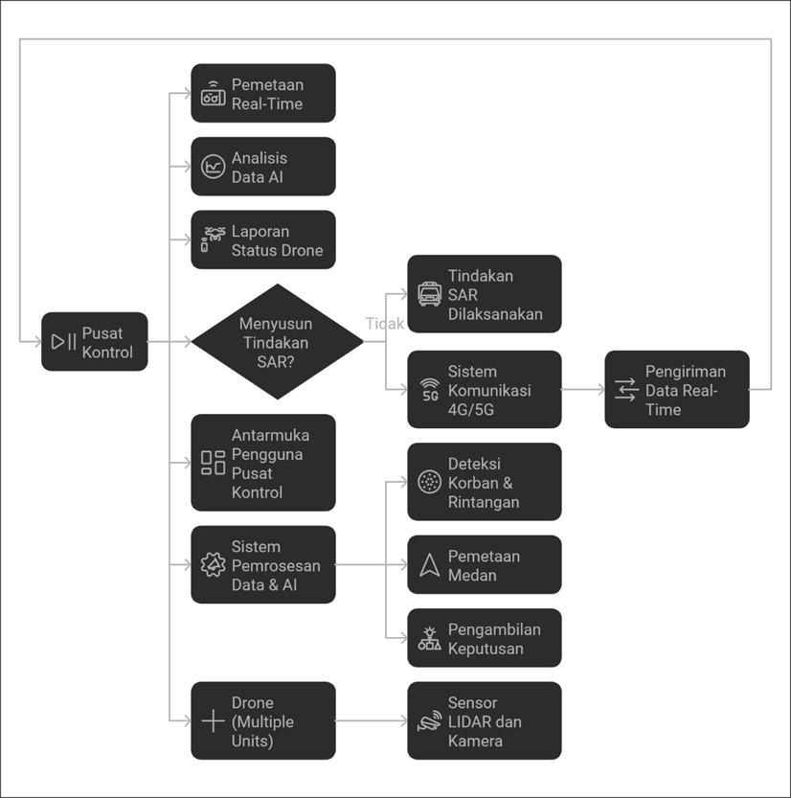
PUSAT KONTROL MEMILIKI PERAN KRUSIAL DALAM MEMONITOR DAN MENGELOLA MISI PENCARIAN DAN PENYELAMATAN (SAR). MELALUI PETA REAL-TIME YANG DIHASILKAN DARI DATA SENSOR LIDAR DAN KAMERA PADA DRONE, PUSAT KONTROL DAPAT MENAMPILKAN AREA YANG SEDANG DIPETAKAN. DATA INI DIPROSES MENGGUNAKAN ALGORITMA AI UNTUK MENDETEKSI OBJEK SEPERTI KORBAN ATAU HAMBATAN, SEKALIGUS MENGHASILKAN KEPUTUSAN PEMETAAN YANG LEBIH AKURAT. LAPORAN STATUS TERKINI DRONE, TERMASUK TINGKAT BATERAI, LOKASI, DAN STATUS OPERASIONAL, JUGA DITAMPILKAN UNTUK MEMASTIKAN TIM SAR SELALU MEMILIKI INFORMASI YANG DIBUTUHKAN DALAM MERENCANAKAN LANGKAH PENYELAMATAN BERIKUTNYA.
Sistem komunikasi berbasis 4G/5G mendukung pengiriman data secara real-time antara drone dan pusat kontrol, sehingga memastikan kelancaran aliran informasi tanpa keterlambatan. Antarmuka pengguna pusat kontrol mempermudah pemantauan kondisi di lapangan dengan menampilkan peta visual yang diperbarui secara berkala, lengkap dengan informasi tentang lokasi korban, hambatan, dan status drone.
Sistem pemrosesan data dan algoritma AI di pusat kontrol berfungsi untuk menganalisis informasi yang diterima dari drone. Algoritma ini mampu mendeteksi objek penting seperti korban atau rintangan, serta melakukan pemetaan medan dengan memanfaatkan data dari sensor LIDAR. Berdasarkan hasil analisis, sistem dapat memberikan rekomendasi atau perintah kepada drone maupun tim SAR untuk melanjutkan misi. Drone seperti DJI Matrice 300 RTK dan DJI Phantom 4 RTK, yang dilengkapi sensor LIDAR dan kamera, menjadi perangkat utama dalam pengumpulan data visual dan spasial yang diperlukan untuk misi pencarian dan pemetaan.

Slide 11
Evaluasi Sistem & Pengujian
Hasil & Manfaat Proyek
Kriteria Evaluasi:
Akurasi deteksi objek > 90%.
Waktu respons < 1 detik.
Durasi operasional drone > 30 menit.
Koneksi data stabil > 95%.
Hasil:
Prototipe drone dengan kemampuan pemetaan dan deteksi real-time.
Sistem yang efisien untuk operasi penyelamatan.
PENGUJIAN UTAMA:
MANFAAT:
Fungsional: Pengambilan data, pengiriman, & analisis AI.
Kinerja: Efisiensi energi & konektivitas real-time.
Usability: Kemudahan antarmuka pusat kontrol.
Memberikan solusi bagi tim SAR dalam menghadapi tantangan medan.
Meningkatkan respons mitigasi bencana.

Slide 12
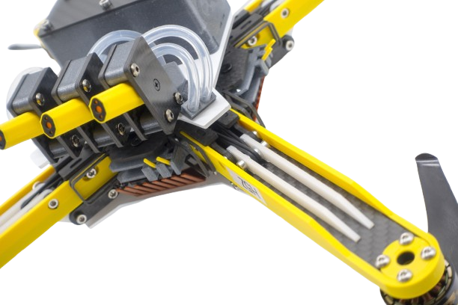
Terimaksih
Semoga Kita tidak hanya mempelajari sesuatu yang baru tetapi juga mendalami pehaman yang kita miliki.

